Slide 1
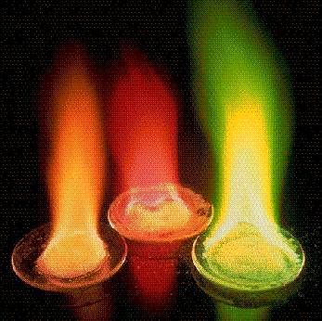
CHƯƠNG 1
CẤU TẠO NGUYÊN TỬ
Atomic Structure

Slide 2
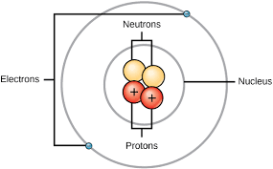
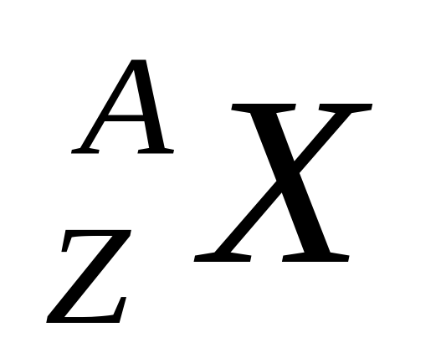
CẤU TẠO NGUYÊN TỬ
electrons
hạt nhân
X : NGUYÊN TỐ HÓA HỌC
A : số khối = số proton + số neutron
Z: điện tích hạt nhân= số proton= số electron

Slide 3
CẤU TRÚC LỚP VỎ ELECTRON THEO CƠ HỌC LƯỢNG TỬ
Ba luận điểm cơ bản của cơ học lượng tử.
Trạng thái của electron trong nguyên tử hydro.
Trạng thái của electron trong nguyên tử nhiều electron.
Cấu hình electron của nguyên tử.

Slide 4
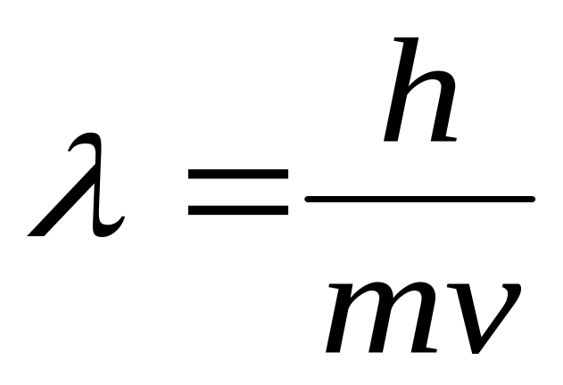
LUẬN ĐIỂM 1
TÍNH LƯỠNG NGUYÊN (HẠT VÀ SÓNG)
CỦA CÁC HẠT VI MÔ
Hệ thức L. de Broglie (1924):
m: khối lượng của hạt vi mô
v: tốc độ của hạt vi mô
λ: bước sóng (sóng vật chất)
h: hằng số Plank

Slide 5
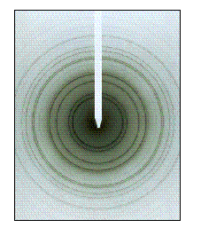
NHIỄU XẠ ELECTRON CỦA DAVISSON & GERMER

Slide 6
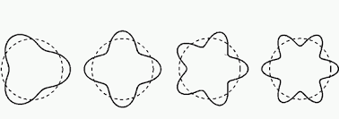
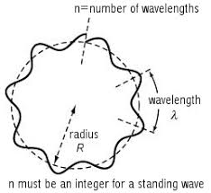
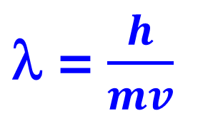
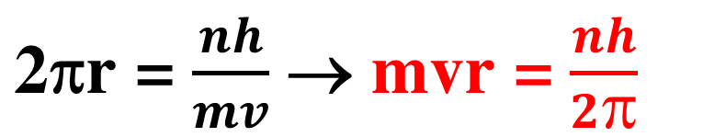
n = 3
n = 4
n = 5
n = 6
r
2πr = 3λ
2πr = 4λ
2πr = 5λ
2πr = 6λ
n = số bước sóng
→ 2πr = nλ
λ
r
LÝ THUYẾT BOHR
Trong nguyên tử, sóng kết hợp với chuyển động của electron trên quỹ đạo dừng có tính chất như một sóng đứng.

Slide 7
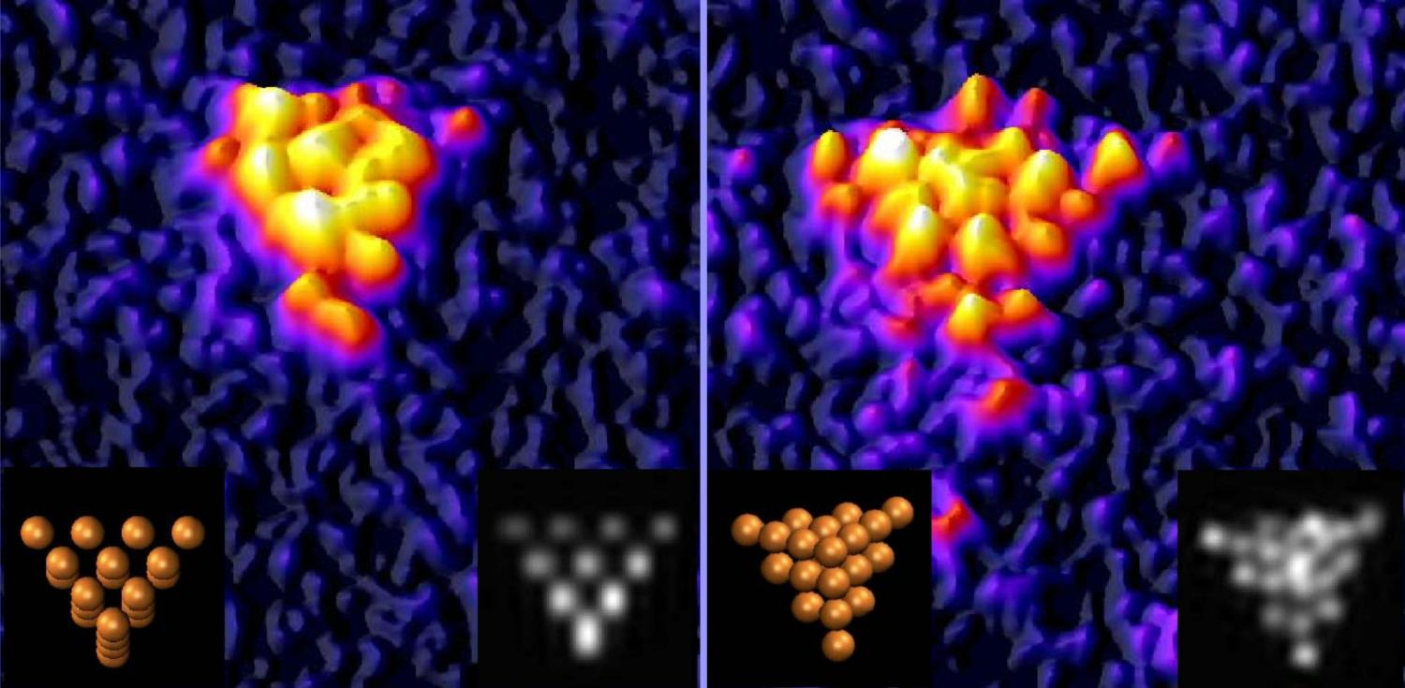
KHỐI TỨ DIỆN GỒM 20 NGUYÊN TỬ VÀNG Ở THANG NANO, CHỤP TỪ KÍNH HIỂN VI ĐIỆN TỬ CỦA ĐH BIRMINGHAM.

Slide 8
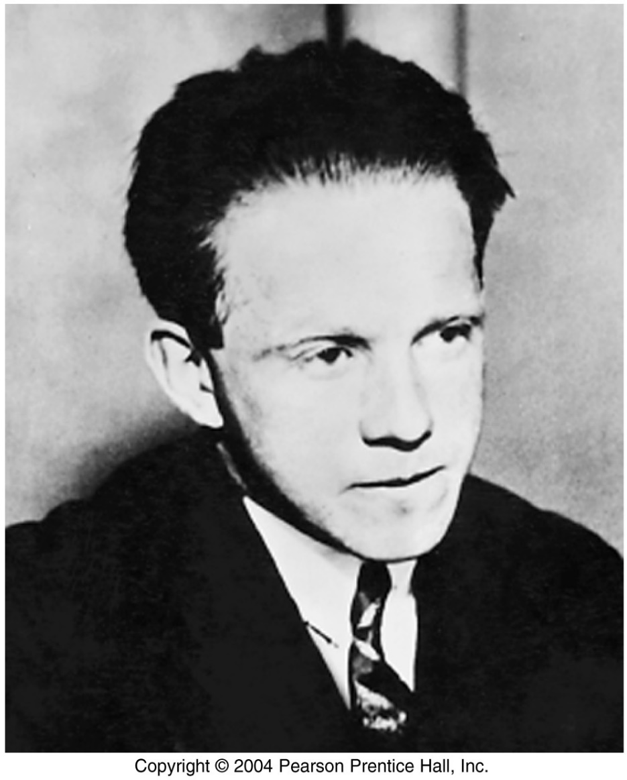
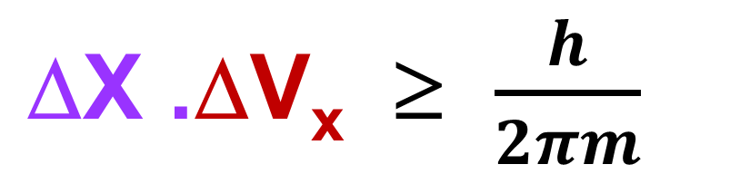
LUẬN ĐIỀM 2
NGUYÊN LÝ BẤT ĐỊNH HEISENBERG
Không thể xác định đồng
thời chính xác cả vị trí
và tốc độ của hạt vi mô.
ΔX : ĐỘ BẤT ĐỊNH VỀ TỌA ĐỘ THEO PHƯƠNG X.
ΔV_{x} : ĐỘ BẤT ĐỊNH VỀ TỐC ĐỘ THEO PHƯƠNG X.

Slide 9
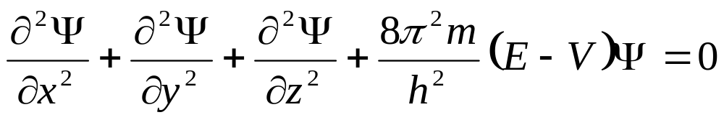
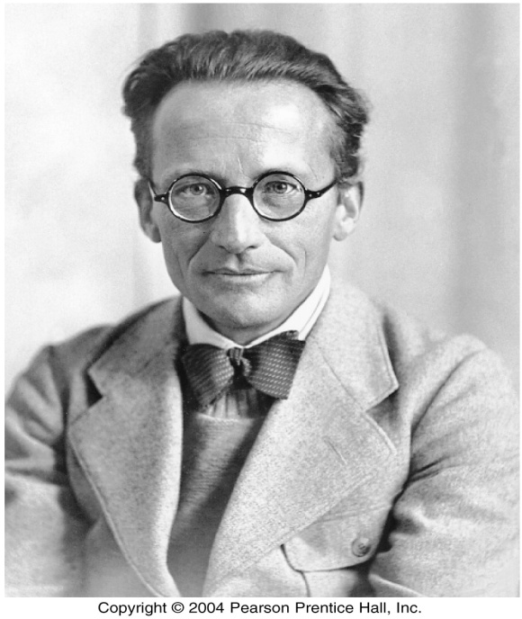
LUẬN ĐIỂM 3
PHƯƠNG TRÌNH SÓNG SCHRöDINGER
Mô tả chuyển động của hạt vi mô trong trường thế năng ở trạng thái dừng.
(trạng thái của hệ không thay đổi theo thời gian)

Slide 10
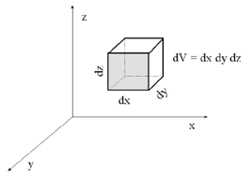
E (x,y,z): năng lượng toàn phần của hạt vi mô.
E = thế năng (V) + động năng
V(x,y,z): thế năng của hạt vi mô tại (x,y,z).
Ψ(x,y,z ): mô tả chuyển động trong không gian.
Ψ²(x,y,z): mật độ xác suất có mặt của hạt vi mô tại điểm có tọa độ (x, y, z), luôn dương.
Ψ²(x,y,z).dV: xác suất có mặt của
hạt vi mô trong phần tử thể tích dV
với tâm điểm có tọa độ x,y,z và dV = dx.dy.dz
dV = dx.dy.dz
z
M
o
x
y

Slide 11
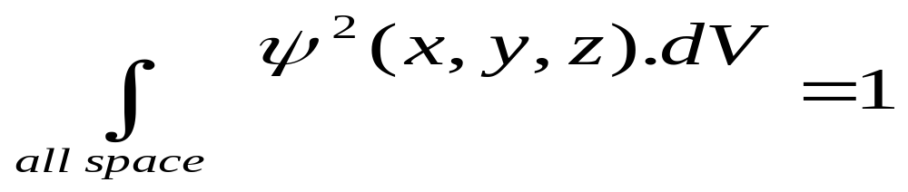
ĐIỀU KIỆN CHUẨN HÓA CỦA HÀM SÓNG
Ψ đơn trị , liên tục và hữu hạn.
Ψ và E là nghiệm của phương trình.
Phương trình sóng Schrödinger chỉ giải được chính xác cho trường hợp nguyên tử hydro và ion có một electron . Đối với các nguyên tử nhiều điện tử phải giải gần đúng.

Slide 12
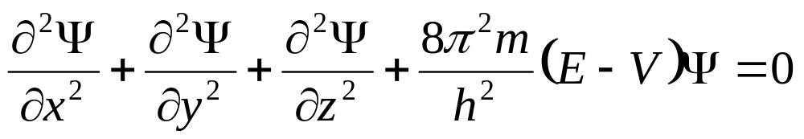
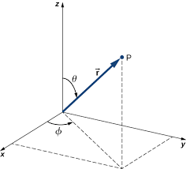
TRẠNG THÁI ELECTRON TRONG NGUYÊN TỬ H
V = -e²/ 4πε₀r
Ψ (r,θ,ϕ) = R(r).Y(θ,ϕ)
Ψ : Hàm orbital nguyên tử (AO)
R(r) : hàm bán kính
Y(θ,ϕ) : hàm góc
0 ≤ ϕ ≤ 2π ;
0 ≤ θ ≤ π
-e
+e
ϕ

Slide 13
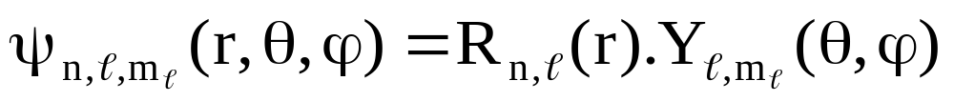
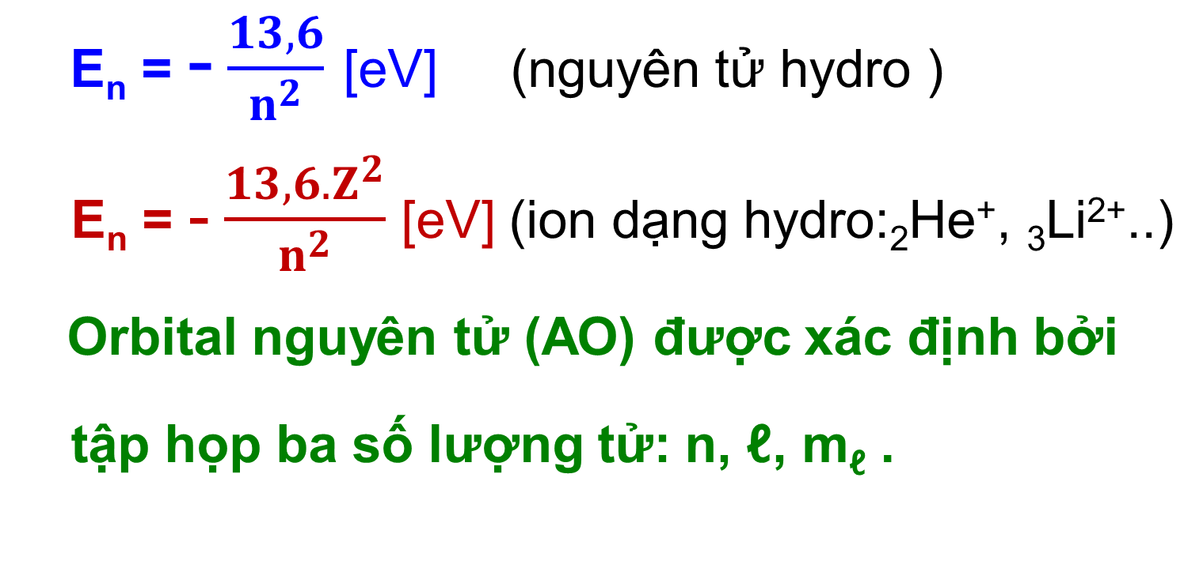
KẾT QUẢ
n = 1, 2, ...∞; ℓ = 0,1,..(n-1); m_{ℓ} = - ℓ,…,0,.,+ ℓ

Slide 14
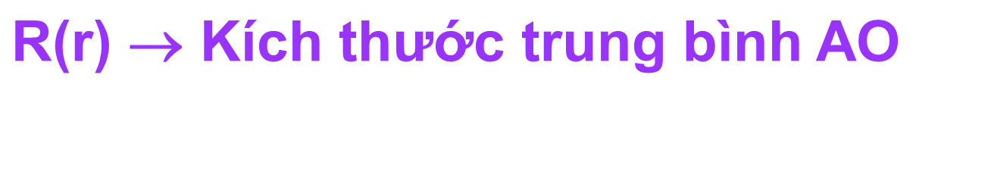
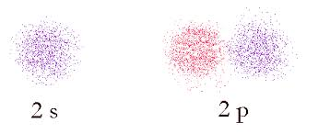
  ĐÁM MÂY ELECTRON (AO)
  Vùng không gian quanh hạt nhân trong đó xác suất có mặt của electron khoảng 90%.
Y(θ,ϕ) → Hình dạng AO

Slide 15
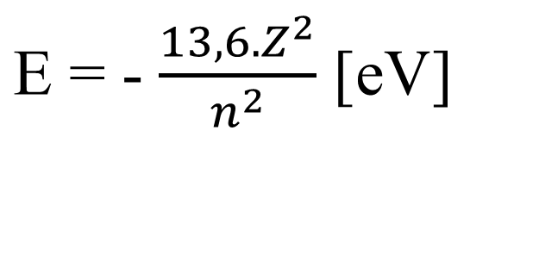
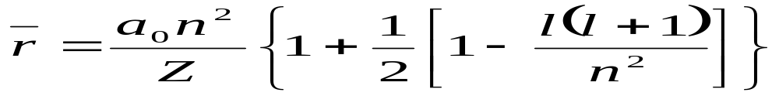
Ý NGHĨA SỐ LƯỢNG TỬ CHÍNH n
n = 1, 2, 3, 4, 5, 6, 7 …, ∞
  Xác định trạng thái năng lượng của electron.
n↑ → E↑
(H, ion dạng H)
→ NĂNG LƯỢNG ION HÓA: I₁ = - E
Xác định kích thước trung bình của đám mây electron:
n↑ → r ↑

Slide 16
ÁP DỤNG: So sánh năng lượng ion hóa của các cấu tử sau: ₁H ; ₂He⁺ và ₃Li²⁺ ở trạng thái cơ bản (n = 1).
<
₁H ₂He⁺ ₃Li²⁺
I₁: 13,6 13,6.2² 13,6.3² [eV]
<

Slide 17
  Các electron có cùng giá trị n sẽ thuộc một lớp lượng tử (lớp electron).
n | 1 | 2 | 3 | 4 | 5 | 6 | 7
Lớp e | K | L | M | N | O | P | Q
Trong nguyên tử H hay ion có 1e, tất cả các AO trong cùng một lớp lượng tử (n) đều có cùng
mức năng lượng E_{n}. Đây là hiện tượng suy biến.

Slide 18
Ý NGHĨA SỐ LƯỢNG TỬ ORBITAL ℓ
ℓ = 0, 1, 2, 3,..(n – 1) ; n > ℓ
→ Cứ mỗi giá trị của n có n giá trị ℓ.
  Các electron có cùng giá trị n và ℓ tạo thành một phân lớp electron (phân lớp lượng tử).
ℓ | 0 | 1 | 2 | 3 | 4 | 5
TÊN PHÂN LỚP | s | p | d | f | g | h
→ Ký hiệu phân lớp: 1s, 2s, 2p, 3s, 3p, 3d…
n =1
0 = ℓ
n = 3
1 = ℓ

Slide 19
ÁP DỤNG: Hãy xác định các phân lớp lượng tử nào sau đây không tồn tại:
4s, 1p, 5f, 2d, 3f, 6p, 4g, 7s, 4h, 5d.
Phân lớp không tồn tại: n ≤ ℓ
1p : n = 1 = ℓ = 1
2d : n = 2 = ℓ = 2
3f : n = 3 = ℓ = 3
4g : n = 4 = ℓ = 4
4h : n = 4 < ℓ = 5

Slide 20
Xác định tên và hình dạng của AO.
ℓ = 0 → orbital s: dạng hình quả cầu.
ℓ = 1 → orbital p: dạng hai quả cầu tiếp xúc.
ℓ = 2 → orbital d: dạng bốn quả cầu.
ℓ = 3 → orbital f.
ℓ = 4 → orbital g.
ℓ = 5 → orbital h.

Slide 21

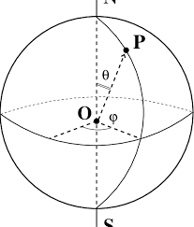
XÁC ĐỊNH HÌNH DẠNG ORBITAL S
GIẢN ĐỒ CỰC: OP=|Y(θ,ϕ)| hay OP=Y(θ,ϕ)²
z
P’
Khi ϕ = 90⁰ → P∈yoz
θ = 0 → π
P: P’→ P”
ΣP → nửa đường tròn
(P’ P P”)
90⁰
x
Y
Khi ϕ = 0 → 2π
θ = 0 → π
ΣP → MẶT CẦU
P”

Slide 22
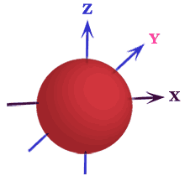
CÁC AO S ĐỀU CÓ DẠNG HÌNH CẦU
+
→ AO S CÓ TÍNH ĐỐI XỨNG CẦU.

Slide 23
Ý NGHĨA SỐ LƯỢNG TỬ TỪ m_{ℓ}
  m_{ℓ} = - ℓ, …0,….+ ℓ
  Cứ mỗi giá trị của ℓ có (2ℓ + 1) giá trị của m_{ℓ}.
  Xác định sự định hướng khác nhau của AO trong không gian dưới tác dụng của từ trường ngoài.

Slide 24
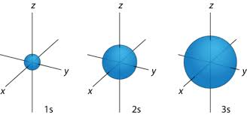
ℓ = 0 → m_{ℓ} = 0: phân lớp s có 1AO s
TRONG CÙNG NGUYÊN TỬ:
+
+
+
1S
<
2S
<
3S
Kích thước:

Slide 25
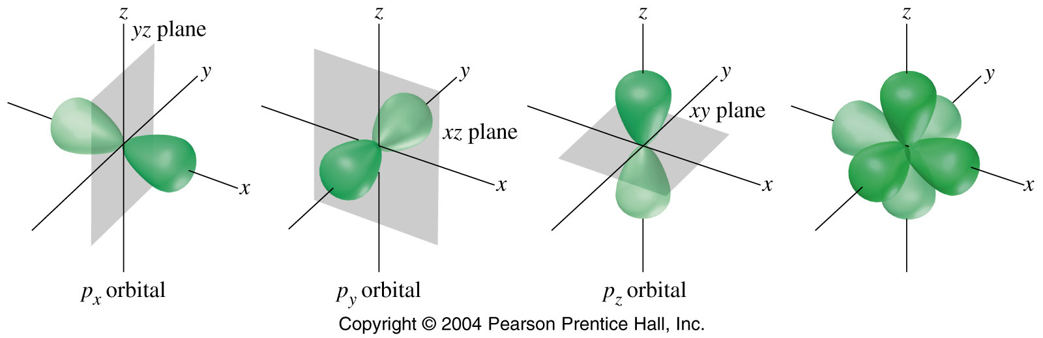
ℓ = 1 → m_{ℓ} = 0, ± 1:phân lớp p có 3 AO p
Orbital p_{z} có:
Z là trục đối xứng.
Mật độ xác suất có mặt electron cực đại dọc theo trục z.
Mặt phẳng xoy là mp phản đối xứng.
+
-
+
+
-
-
m_{ℓ} = ± 1
m_{ℓ}= 0

Slide 26
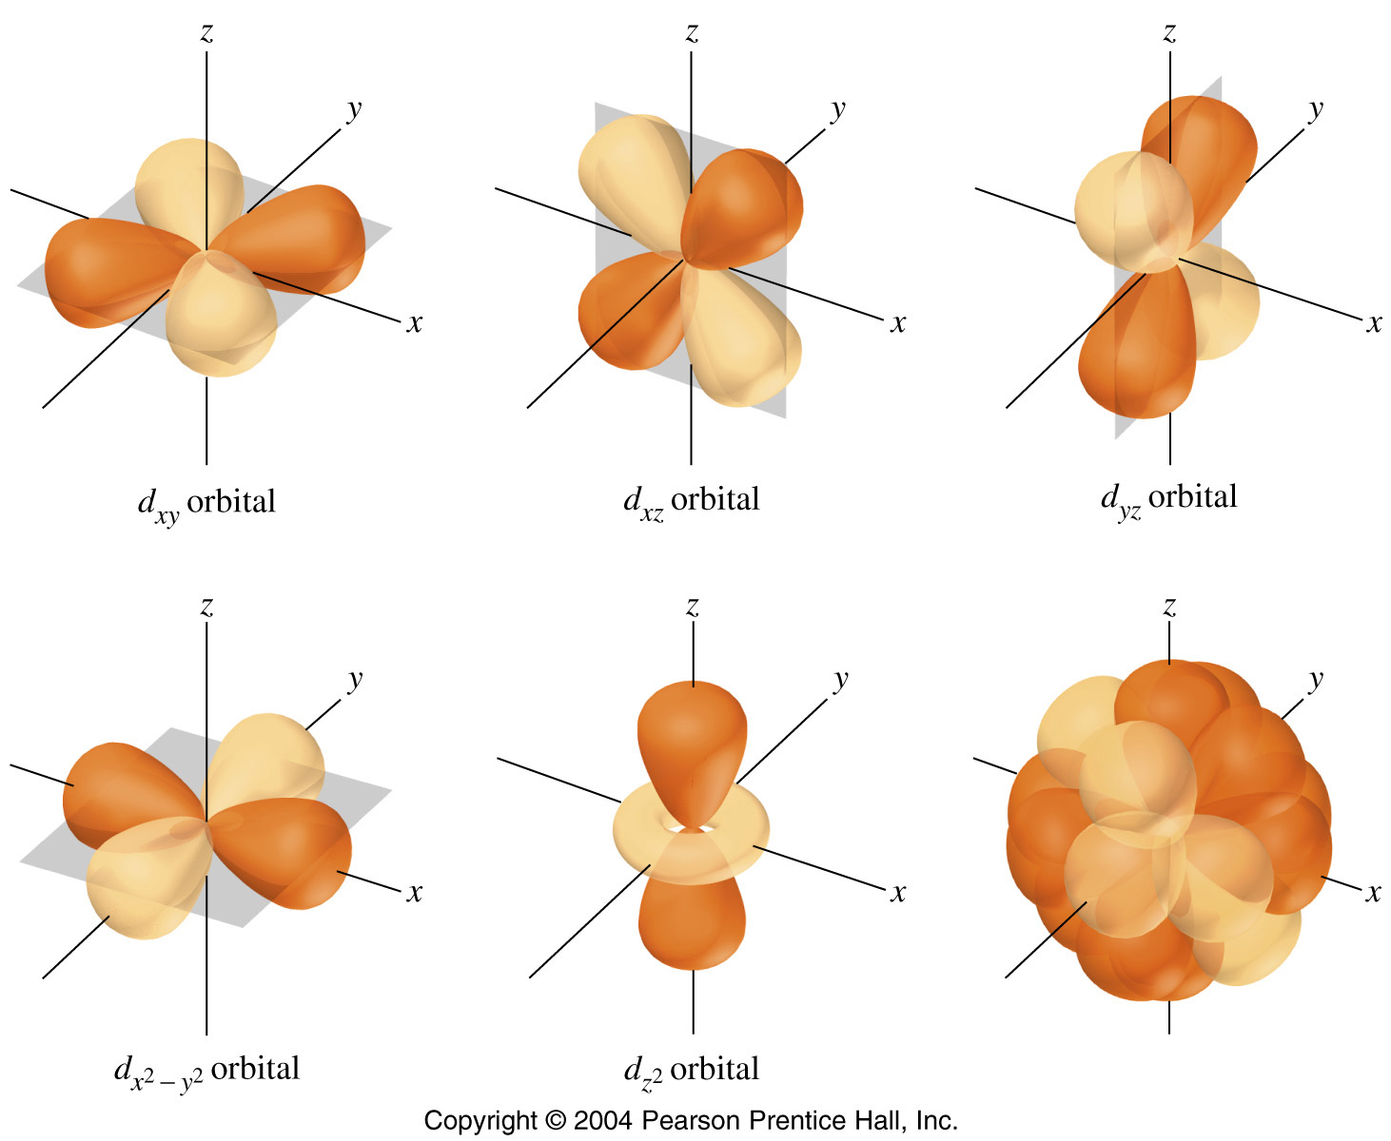
ℓ = 2 → m_{ℓ}= 0,± 1, ± 2: phân lớp d có 5 AO d
Orbital d_{xy} có:
O là tâm đối xứng.
Mật độ xác suất có mặt electron cực đại dọc hai đường phân giác chính của mp xoy.
Mặt phẳng xoy là mp đối xứng.
Mặt phẳng xoz và yoz là mp phản đối xứng.
Orbital d_{x2 – y2} có:
O là tâm đối xứng.
Mật độ xác suất có mặt electron cực đại dọc theo trục ox và oy.
Mặt phẳng xoy, xoz và yoz là mp đối xứng.
-
-
-
+
+
+
+
-
-
+
-
+
m_{ℓ} = ±1
m_{ℓ} = ± 2
-
+
+
-
-
+
+
m_{ℓ} = 0

Slide 27
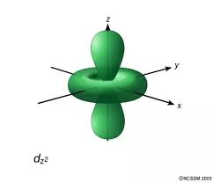
Orbital d_{z2} có:
O là tâm đối xứng.
Mật độ xác suất có mặt electron cực đại dọc theo trục oz.
Mặt phẳng xoy, xoz và yoz là mp đối xứng.
+
-
+

Slide 28
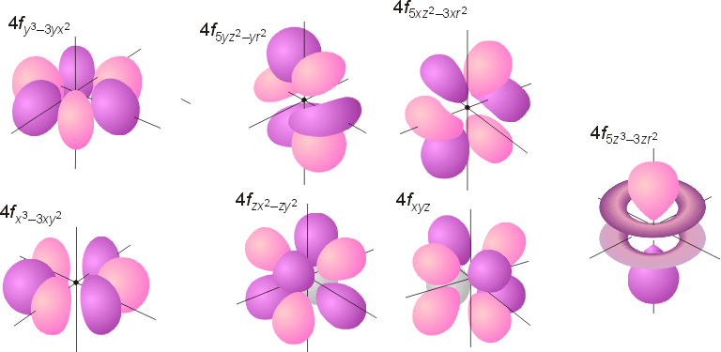
ℓ = 3 → m_{ℓ}= 0,± 1, ± 2, ± 3: phân lớp f có 7AO f

Slide 29
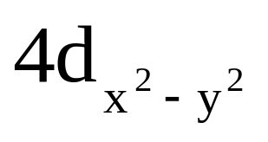
ÁP DỤNG. So sánh năng lượng của hai phân lớp lượng tử trong nguyên tử hydro.
2p và 3p ; 3s và 3d ; 5s và 4f
<
=
>
Chọn dãy các orbital có hình dạng giống nhau:
A. 2p_{x} ; 3p_{y} ; 4p_{z} B. 3d_{xy} ; 4d_{xz}; 5d_{yz};
C. 5s ; 3s ; 2s D. 3d_{z2}; 3p_{z}
đúng
đúng
đúng
sai

Slide 30
ÁP DỤNG: Khi n = 2 thì có bao nhiêu bộ ba số lượng tử (n, ℓ, m_{ℓ}) được chấp nhận?
Có 4 bộ số lượng tử:
n = 2; ℓ = 0; m_{ℓ} = 0 → AO 2s
n = 2; ℓ = 1; m_{ℓ} = -1
n = 2; ℓ = 1; m_{ℓ} = 0
n = 2; ℓ = 1; m_{ℓ} =+1
3AO: 2p_{x}, 2p_{y,} 2p_{z}
Trong lớp L (n = 2): số AO = 4 = 2²
Trong một lớp lượng tử (n): số AO = n²

Slide 31
ÁP DỤNG
1. Nếu 1 điện tử có có giá trị m_{ℓ} = -2 thì giá trị nhỏ nhất của n và ℓ là bao nhiêu?
n = 3 và ℓ = 2
2. Có bao nhiêu orbital nguyên tử tương ứng với ký hiệu sau:
3p_{y} 4d_{xy} 3d 5f 2s 5g 6h 2p n=3
Số AO: 1 1 5 7 1 9 11 3 9

Slide 32
Ý NGHĨA SỐ LƯỢNG TỬ TỪ SPIN m_{s}
    Xác định trạng thái chuyển động riêng của electron, tức là sự tự quay quanh trục của electron.
    Giá trị m_{s}= ± ½ ứng với hai chiều quay thuận và nghịch với chiều quay của kim đồng hồ.

Slide 33
n ℓ m_{ℓ} m_{s}
Lớp electron
Phân lớp e
AO
Trạng thái đầy đủ của electron:
chuyển động AO và chuyển động spin.

Slide 34
NHẬN XÉT
Bộ ba số lượng tử (n, ℓ,m_{ℓ}) xác định AO.
Ψn, ℓ, m_{ℓ} = hàm orbital
Tập họp bộ bốn số lượng tử (n, ℓ, m_{ℓ} , m_{s} ) xác định đầy đủ trạng thái của electron trong nguyên tử (chuyển động spin và chuyển động orbital).
Ψn, ℓ, m_{ℓ}, m_{s} = hàm sóng toàn phần
= hàm orbital-spin

Slide 35
TRẠNG THÁI NĂNG LƯỢNG CỦA ELECTRON
TRONG NGUYÊN TỬ NHIỀU ELECTRON
  Trạng thái của electron cũng được xác định bằng 4 số lượng tử n, ℓ, m_{l}, m_{s} .
  Hình dạng AO cũng tương tự như hình dạng
  của AO trong nguyên tử Hydro.
  Xuất hiện hiệu ứng chắn và hiệu ứng xâm nhập.
  Trạng thái năng lượng của electron phụ thuộc vào cả n và ℓ.

Slide 36
HIỆU ỨNG XÂM NHẬP
Hiệu ứng xâm nhập làm tăng độ bền liên kết giữa electron với hạt nhân nên làm giảm năng lượng của electron.
Hiệu ứng xâm nhập càng mạnh khi các số lượng tử n và ℓ của electron càng nhỏ.
Trong cùng một lớp, theo chiều: ns, np , nd, nf..khả năng xâm nhập giảm dần.

Slide 37
HIỆU ỨNG CHẮN
+Z
-e
Z
-e
-e
Z*=Z-S
tác dụng chắn
bị chắn
Các electron có số lượng tử n và ℓ càng nhỏ có tác dụng chắn càng mạnh và bị chắn càng yếu.
Trong cùng một lớp, theo chiều: ns, np , nd, nf.. tác dụng chắn yếu dần nhưng bị chắn tăng lên.
Hai electron thuộc cùng một ô lượng tử chắn nhau rất yếu nhưng lại đẩy nhau mạnh.

Slide 38
Chọn câu đúng. Xét cấu hình electron: 1s²2s²2p⁶3s¹
Điện tích hiệu dụng của hạt nhân (Z*) tác động lên
electron luôn nhỏ hơn điện tích hạt nhân (Z) và có
giá trị như nhau đối với mọi electron.
2) Electron 1s bị chắn yếu nhất, nhưng có tác dụng
chắn và xâm nhập vào nhân mạnh nhất.
3) Electron 3s không có tác dụng chắn electron 1s.
4) Electron 2s và 2p xâm nhập vào hạt nhân như nhau.
5) Cần tiêu tốn năng lượng khi cặp đôi hai electron 1s
vì chúng chắn nhau rất mạnh.
giảm dần: 1s < 2s < 3s.
ĐÚNG
chắn không đáng kể
xâm nhập vào nhân mạnh hơn electron 2p.
yếu nhưng đẩy nhau rất mạnh.

Slide 39
CÁC QUY LUẬT PHÂN BỐ ELECTRON VÀO NGUYÊN TỬ NHIỀU ELECTRON
Nguyên lý vững bền
Quy tắc Klechcowski
Nguyên lý ngoại trừ Pauli
Quy tắc Hund

Slide 40
NGUYÊN LÝ VỮNG BỀN
Trong nguyên tử, điện tử được phân bố vào các orbital nguyên tử sao cho tổng năng lượng của nguyên tử là thấp nhất.

Slide 41
QUY TẮC KLECHCOWSKI
Điền e vào các phân lớp có (n + ℓ) tăng dần.
Khi (n + ℓ) bằng nhau thì điền e vào phân mức có n tăng dần.
1s 2s 2p 3s 3p 4s 3d 4p 5s 4d 5p 6s 4f 5d 6p 7s 5f 6d 7p
1 2 3 3 4 4 5 5 5 6 6 6 7 7 7 7 8 8 8
E↑

Slide 42
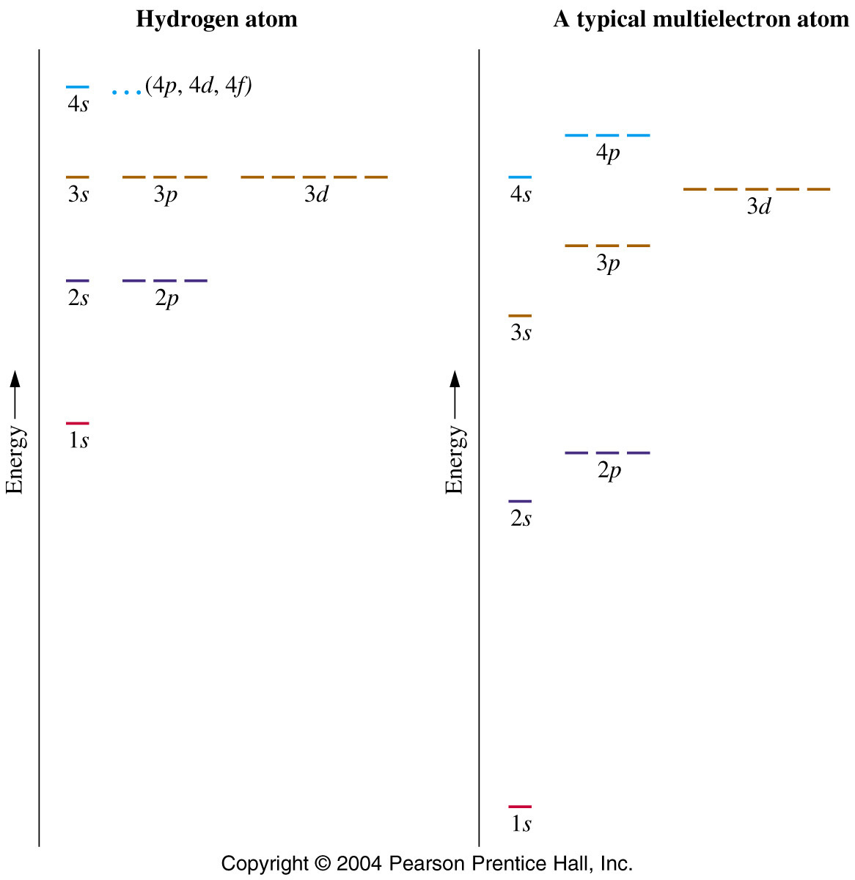
Nguyên tử hydro: E_{n}
Nguyên tử nhiều điện tử: E_{n,ℓ}
E_{4,0}
E_{4,1}
E₃
E_{3,2}
E_{3,1}
E₂
E_{3,0}
n↑ → E_{n}↑
(n + ℓ)↑ → E_{n,ℓ}↑
E₁
E_{2,0}
E_{2,1}
Ứng với mức năng lượng E_{n} (n≠1) có hiện tượng suy biến bậc n².
Ứng với phân mức năng lượng E_{n,ℓ} (ℓ ≠ 0)
có hiện tượng suy biến bậc (2ℓ +1).
E_{1,0}

Slide 43
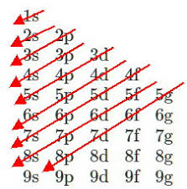
QUY TẮC KLECHCOWSKI

Slide 44
QUY TẮC KLECHCOWSKI
Quy tắc Klechcowski là một quy tắc gần đúng mang tính khái quát nghiệm đúng trong nhiều trường hợp, nhưng cũng có những trường hợp quy tắc này không nghiệm đúng.
Các nguyên tố có cấu hình ngoại lệ:
Cr, Mo, Cu, Ag, Au, La, Ac……

Slide 45
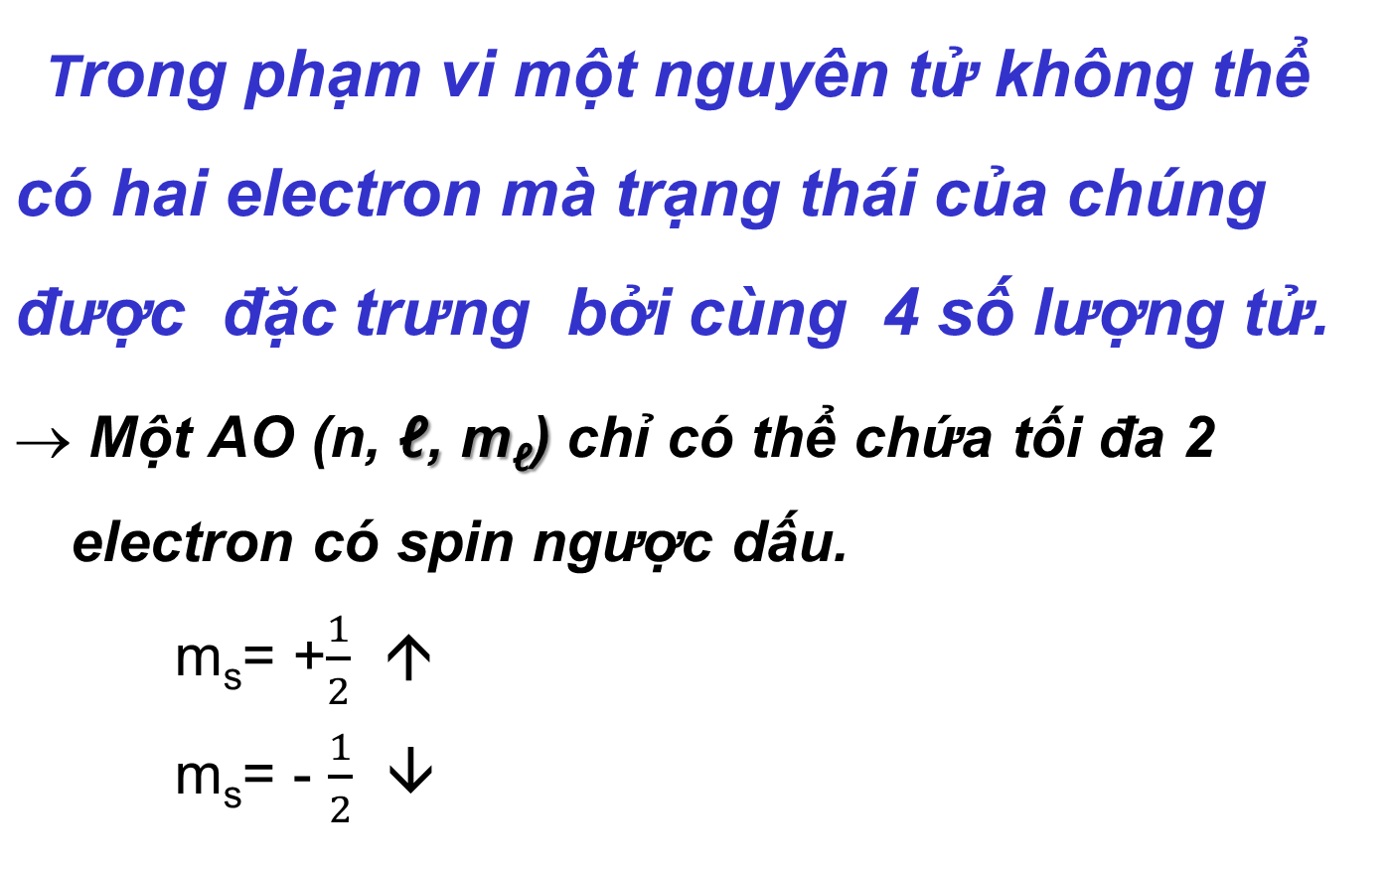
NGUYÊN LÝ NGOẠI TRỪ PAULI
↑↓

Slide 46
Trong một phân lớp (n, ℓ) ta có:
Số orbital tối đa = (2ℓ + 1)
Số điện tử tối đa = 2(2ℓ + 1)
Phân lớp s: có tối đa điện tử.
Phân lớp p: có tối đa điện tử.
Phân lớp d: có tối đa điện tử.
Phân lớp f : có tối đa điện tử.
Phân lớp g: có tối đa điện tử.
Phân lớp h: có tối đa điện tử.
2
6
10
14
18
22

Slide 47
Trong một lớp lượng tử n, ta có:
n phân lớp (vì có n giá trị của ℓ = 0,1,.,(n-1))
Số orbital tối đa là n².
Số electron tối đa là 2n².
Lớp : K L M N O P Q
Số AO :
Số electron:
1
2
4
8
9
18
16
32
25
50
36
72
49
98

Slide 48
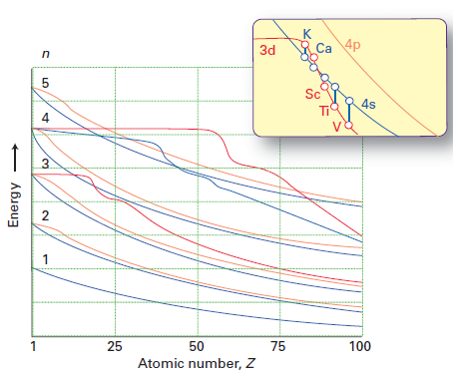
Khi Z > 20 thì E(3d) < E(4s)
ẢNH HƯỞNG CỦA ĐIỆN TÍCH HẠT NHÂN ĐẾN CÁC PHÂN MỨC NĂNG LƯỢNG TRONG NGUYÊN TỬ.
₂₀ Ca: 1s²2s²2p⁶3s²3p⁶4s²
4s
3d
₂₀Ca

Slide 49
Xét cấu hình electron của nguyên tử:
Phân lớp cuối cùng là phân lớp ở vị trí cuối theo
qui tắc KLECHCOWSKI có chứa electron cuối cùng.
Tên phân lớp cuối cùng quyết định họ nguyên tố.
Lớp ngoài cùng là lớp có số lượng tử chính n_{max}.
Phân lớp ngoài cùng là phân lớp có n_{max}và ℓ_{max}.
Electron ngoài cùng có n_{max} (≥ 1).
Cấu hình electron hóa trị: gồm electron thuộc phân lớp cuối cùng và lớp ngoài cùng.

Slide 50
₂₀ Ca: 1s²2s²2p⁶3s²3p⁶4s² (E_{4s} ? E_{3d})
<
4s²: phân lớp cuối cùng.
Nguyên tố họ s.
4s²: phân lớp ngoài cùng(n_{max}).
Cấu hình electron hóa trị: 4s²
→ ₂₀ Ca²⁺: 1s²2s²2p⁶3s²3p⁶
Nguyên tố họ s: ns^{1,2}
(phân lớp cuối cùng ≡ phân lớp ngoài cùng)

Slide 51
₁₅P: 1s²2s²2p⁶3s²3p³
3p³: phân lớp cuối cùng → họ p
3s²3p³: lớp ngoài cùng (n_{max}).
3p³: phân lớp ngoài cùng.
Cấu hình electron hóa trị: 3s²3p³
→ ₁₅P³⁻ : 1s²2s²2p⁶3s²3p⁶
Nguyên tố họ p: ns²np^{1→6}
(phân lớp cuối cùng ≡ phân lớp ngoài cùng)

Slide 52
₂₅Mn: 1s²2s²2p⁶3s²3p⁶4s²3d⁵
1s²2s²2p⁶3s²3p⁶ 3d⁵4s² (E_{3d} ? E_{4s})
<
3d⁵: phân lớp cuối cùng.
→ họ d
4s²: phân lớp ngoài cùng.
Cấu hình electron hóa trị: 3d⁵4s²
→₂₅Mn²⁺: 1s²2s²2p⁶3s²3p⁶3d⁵
Nguyên tố họ d: (n-1)d¹⁻¹⁰ns^{1,2}
(phân lớp cuối cùng ≠ phân lớp ngoài cùng)

Slide 53
₆₀Nd: 6s² 4f⁴
4f⁴ 6s²
4f ⁴: phân lớp cuối cùng.
Nguyên tố họ f.
6s²: phân lớp ngoài cùng.
Cấu hình electron hóa trị: 4f⁴6s²
Nguyên tố họ f: (n-2)f ⁰⁻¹⁴(n-1)d⁰⁻²ns²
(phân lớp cuối cùng ≠ phân lớp ngoài cùng)

Slide 54
₂₄Cr: 1s²2s²2p⁶3s²3p⁶4s²3d⁴
1s²2s²2p⁶3s²3p⁶4s¹3d⁵ (bền)
1s²2s²2p⁶3s²3p⁶ 3d⁵4s¹
3d⁵: phân lớp cuối cùng.
→ Nguyên tố họ d.
4s¹: phân lớp ngoài cùng.
Cấu hình electron hóa trị: 3d⁵4s¹
E_{4s} ≈ E_{3d}
₄₂Mo: 4d⁵5s¹
₂₄Cr và ₄₂Mo (VIB): bán bão hòa sớm!

Slide 55
₂₉Cu: 1s²2s²2p⁶3s²3p⁶4s²3d⁹
1s²2s²2p⁶3s²3p⁶4s¹3d¹⁰ (bền)
1s²2s²2p⁶3s²3p⁶3d¹⁰4s¹
3d¹⁰: phân lớp cuối cùng→ họ d
4s¹: phân lớp ngoài cùng.
E_{4s} ≈ E_{3d}
₄₇Ag: 4d¹⁰5s¹
₇₉Au: 5d¹⁰6s¹
₂₉Cu, ₄₇Ag, ₇₉Au (IB): bão hòa sớm!

Slide 56
₅₇La: 6s² 5d¹ ( E_{5d} < E_{4f} , Z = 57)
5d¹6s²
5d¹: phân lớp cuối cùng → họ d
6s²: phân lớp ngoài cùng (n_{max}).
₈₉Ac: 6d¹ 7s² (E_{6d} < E_{5f} , Z = 89)
6d¹: phân lớp cuối cùng → họ d
7s²: phân lớp ngoài cùng (n_{max}).
₅₇La (IIIB), Z = 58 ÷ 71: 14 nguyên tố f họ lantanit (chu kỳ 6).
₈₉Ac (IIIB), Z= 90 ÷ 103: 14 nguyên tố f họ actinit (chu kỳ 7).

Slide 57
QUY TẮC HUND
  Khi nguyên tử ở trạng thái cơ bản, trong một phân lớp với cùng nhiều AO có mức năng lượng như nhau, các electron có khuynh hướng phân bố đều vào các AO (ô lượng tử) sao cho có số electron độc thân với các giá trị số lượng tử từ spin m_{s} cùng dấu là lớn nhất.

Slide 58
ÁP DỤNG. Nhận xét các cấu hình sau đây:
1s
2s
2p
A.
↑↓
↑↓
↑
↓
A,B,F: KÍCH THÍCH
B.
↑↓
↑↓
↑↓
C.
↑↓
↑↓
↓
↓
C,E: CƠ BẢN
D.
↑↓
↑↓
↑↑
D: KHÔNG TỒN TẠI
E.
↑↓
↑↓
↑
↑
F.
↑↓
↑↓
↑
↑
1s
2s
2p
3s

Slide 59
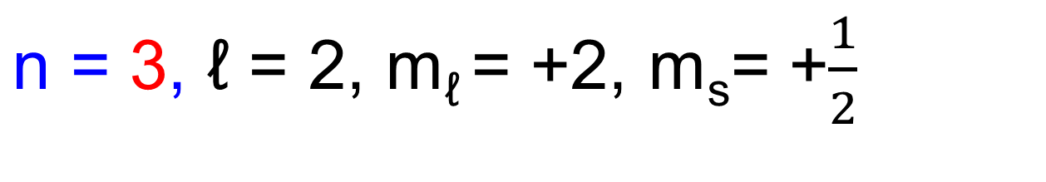
ÁP DỤNG. Xác định bộ bốn số lượng tử của electron cuối cùng của ₂₅Mn. Quy ước: trong cùng phân lớp, electron điền vào các orbital theo thứ tự m_{ℓ} từ –ℓ đến +ℓ và điền spin dương trước (↑), âm sau (↓).
₂₅Mn:1s²2s²2p⁶3s²3p⁶ 3d⁵4s²
m_{ℓ} -2 -1 0 +1 +2
3d⁵
↑
↑
↑
↑
↑
electron cuối cùng có:
Có 5 electron độc thân → tổng spin 2,5
→ thuận từ

Slide 60
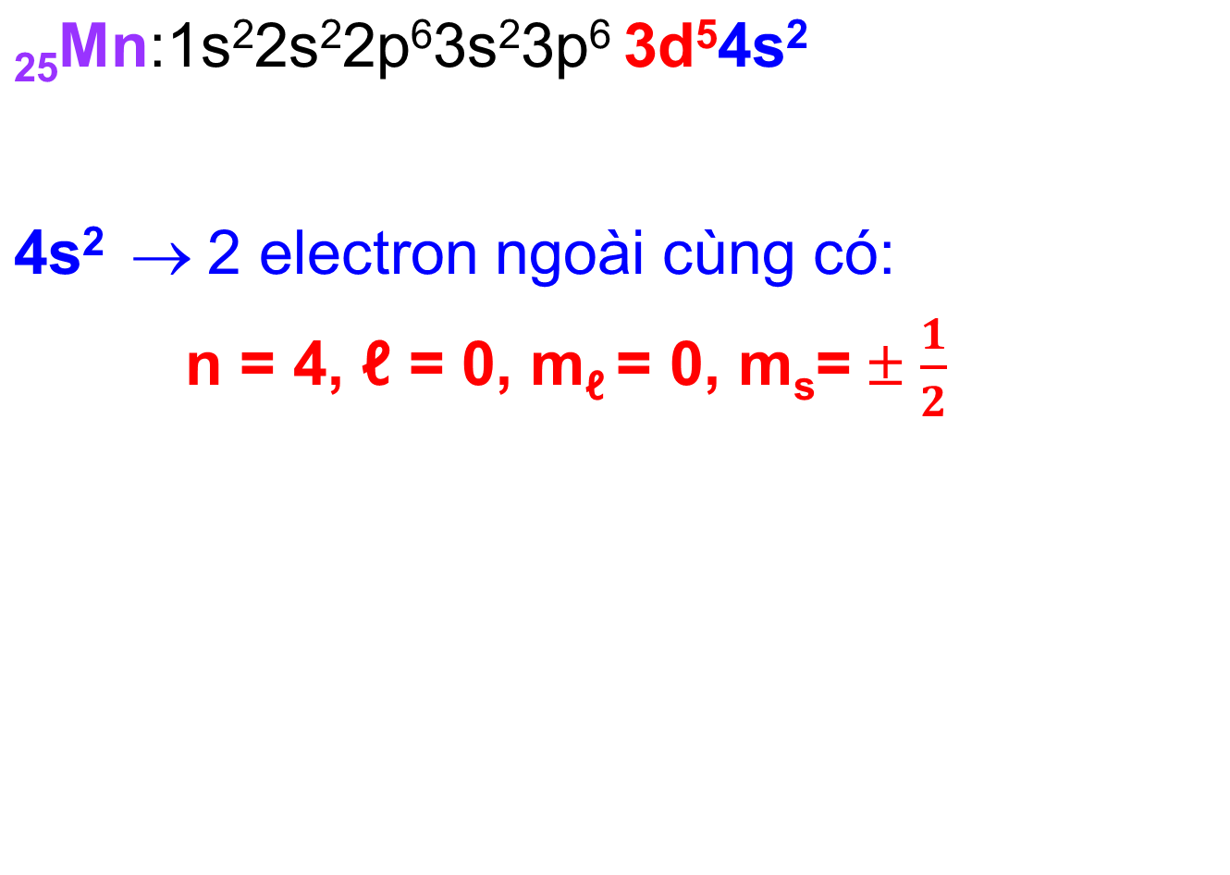
ÁP DỤNG. Xác định bộ bốn số lượng tử của electron ngoài cùng của ₂₅Mn.
↑↓

Slide 61
ÁP DỤNG. Xác định Z của nguyên tử có bộ bốn số lượng tử của electron cuối cùng: n = 3, ℓ = 2, m_{ℓ} = +1, m_{s}= -1/2. Quy ước: trong cùng phân lớp, electron điền vào các orbital theo thứ tự m_{ℓ} từ +ℓ đến –ℓ và điền spin dương trước (↑), âm sau (↓).
n = 3, ℓ = 2→ 3d
m_{ℓ} +2 +1 0 -1 -2
↑
↓
↑
↓
↑
↑
↑
3d⁷
electron cuối cùng → 3d⁷ → Z = 27 ₂₇Co

